Slide 1

基于深度图的立体视频编码相关算法研究
答辩人：程 柳
指导老师：彭 强
日期：2014年6月15日
Notes:
我的选题是“基于深度图的立体视频编码相关算法研究”，我是答辩人程柳，指导老师彭强。

Slide 2
1
2
3
4
5
理论研究
数据分析
实验结果
毕业设计综述
视频数据格式
视点合成与编码
数据分析创新
实验结果比较
Notes:
那么，我的演讲会分为五个部分。第一部分是我所做的毕业设计的综述；第二部分是简述视频数据格式，阐述了选题中的深度图概念；第三部分是视点合成与编码，有关实验内容的基本理论；第四部分是我对数据分析方面的个人创新；第五部分我利用第四部分的数据分析方式对实验的结果做了比较。
好的，我在这个学期的毕业设计主要有三个核心步骤：学期的初期主要是我对相关理论方面的研究，重点在视频中的深度层和视点的合成；中期我在做实验的时候使用了R语言创新性地对实验数据进行了编程式的分析；后期时候主要是毕业论文的攥写和实验分析结果的总结。

Slide 3
2
两点立体视频
多视点视频 MVV
多视点视频加深度 MVD
视频数据格式
Notes:
在视频数据格式方面，广为人知的是“两点立体视频”，比如我们经常在影院看的3D电影，但是我们使用了两个视点，左眼和右眼。
在此之后发展而来的是“多视点视频”，我觉得比较形象的是“多视点视频“类似于很多当下的科幻电影里出现的立体投影，就是说有了”多视点视频”以后，我们可以从更多的角度来看一个物体，就类似看一座雕像，我们可以围绕着它从各个方向来看，而目前的“两点立体视频”限定了我们只能坐在沙发上单方向看视频，当然这也一定程度上受限于显示设备。
然而对于多视点视频来说，视频的数据量也会随着视点数量增加而成倍增加。为此我们引入了深度图的概念，利用了每个视点观察到的图像之间的相似性，使用A视点的图像通过一定的关系变换，能够结合B视点深度图得到B视点的大部分纹理信息，当然这些信息量不足以得到质量较好的B视点。所以呢，我们要结合多个视点来得到这个视点的纹理信息，这就是“多视点视频加深度”的格式。深度图的内容是纯粹的灰度图，纹理图里每个像素有32比特位的数据量而深度图只有8比特，所以数据量能极大地减少。

Slide 4
视点合成 View Synthesis
视点映射与合并
视点合成预测 VSP
通过映射视点进行预测
基于深度的运动估计 DMVP
预测结合深度信息
3
视点合成与编码
Notes:
第三部分是视点合成与编码，就像我刚才说的通过A视点结合B视点的深度图来获得B视点的纹理信息，这一步叫做映射。由于映射后的质量并不够好，所以我们要结合视点C、视点D等等再结合B视点的深度图来获得B视点的更多纹理信息，这就是合并。
编码方面是我所做实验的重点。我们可以发现多个视点之间的内容有很大的相似性，所以引入了视点合成预测，也就是结合了其他视点来预测这个视点会怎么变化。在此基础之上，我们还可以利用视点的深度图发现一些只有前景物体运动的画面，比如一个骆驼在沙漠里从左边走到右边，沙漠的内容没有变，只有骆驼在走路，从而可以利用这种只有前景运动的一个场景来压缩视频内容。
我所做的实验就是做了视点合成预测、基于深度的运动估计以及另一个在亮度方面的预测算法——自适应亮度补偿的测试，比较了这三个算法的效率。

Slide 5
观测值整理
变量整理
绘图分析
差值与均值计算
共享数据与代码
R语言
RStudio
Github
4
数据分析创新
https://github.com/willowchan/DataAnalysis
Notes:
我在数据分析方面使用了R语言进行编程式分析，使用了RStudio作为R语言的实现平台，同时在Github里面开源分享了实验的所有数据和分析用的脚本代码。
分析方面分为了整理观测值、变量整理、绘图分析、数值计算和数据代码共享五个步骤，下面的网址是我在Github中源地址。

Slide 6
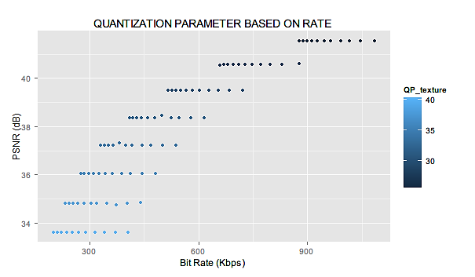
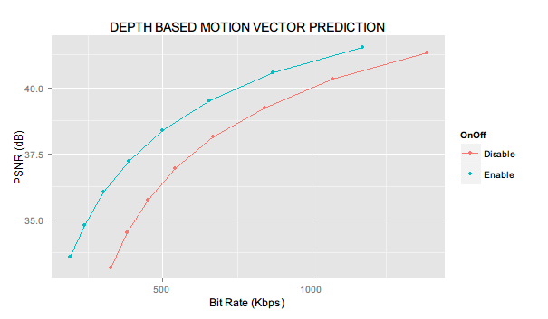
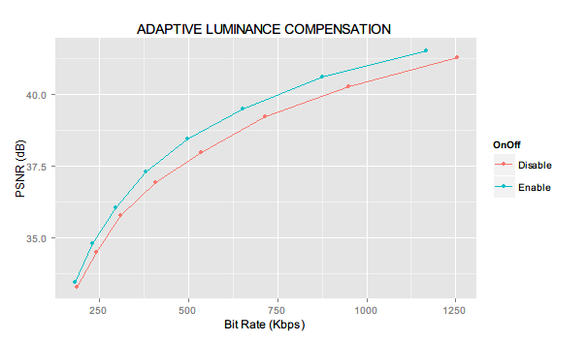
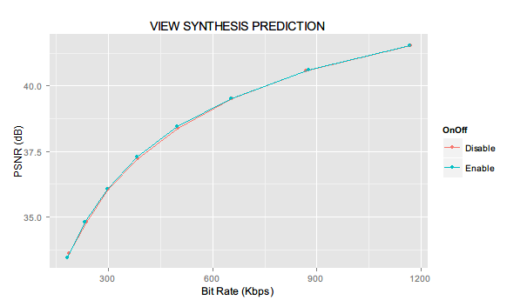
实验一 纹理量化参数测试组
实验二 基于深度的运动估计测试组
实验三 自适应亮度补偿测试组
实验四 视点合成预测测试组
量化参数 QP
比特率 Bit Rate
峰值信噪比 PSNR
量化参数影响
实验一 纹理量化参数 QP
算法效率
实验二 基于深度的运动估计 DMVP
实验三 自适应亮度补偿 ALC
实验四 视点合成预测 VSP
5
实验结果比较
量化参数递增2
比特率平均减少15.9%
PSNR值平均减少1.134dB
比特率平均减少27.9%
PSNR值平均增加0.278dB
比特率平均减少6.1%
PSNR值平均增加0.307dB
比特率平均减少0.9%
PSNR值平均增加0.003dB
Notes:
好的，第五部分是对实验结果的比较。我的第一类实验是对同一组深度图量化参数在不同纹理图量化参数下的PSNR值的总体变化。第二类实验是对基于深度的运动估计、自适应亮度补偿和视点合成预测三种算法的效率比较。
四个实验里涉及了三个参数，第一个是量化参数，它决定了每个像素的值量化精度，量化参数越大量化精度越低。第二个是比特率，在后面的实验中作为横坐标量，它反映了单位时间内数据量的大小，实验中的单位是千比特每秒。第三个是峰值信噪比，在后面的实验中作为纵坐标量，反映了编解码后纹理图和原始纹理图的相似度，数值越高表示约接近原始纹理图。
在实验一中，我通过一组深度图量化参数在8个不同的纹理图量化参数下做了100帧的编解码实验。蓝色越浅的点，量化参数越高而峰值信噪比越低。理论上量化参数增加6时，峰值信噪比大约增加3分贝，实验结果是每增加两点平均增加1.134分贝，验证了理论结果。
实验二是对基于深度的运动估计算法在效率上的测试，也是基于100帧的编解码实验，蓝色线表示开启算法，红色线表示关闭算法。结果显示比特率上平均减少了27.9%而峰值信噪比平均增加0.278分贝。
用类似的方法对实验三和实验四进行分析，实验三是对自适应亮度补偿算法的测试，结果显示比特率平均减少了6.1%而峰值信噪比平均增加了0.307分贝。
实验四是对视点合成预测算法的测试，结果显示比特率平均减少了0.9%而峰值信噪比平均增加了0.003分贝。
比较一下三个算法在比特率减少和峰值信噪比的增加，蓝色柱是比特率减少量，橘色柱是峰值信噪比的增加量，可以看到基于深度的运动估计的综合性能最高，而自适应亮度补偿在峰值信噪比增加方面最优但比特率减少方面并不如基于深度的运动估计。最后视点合成预测算法的实际效率在比特率减少和峰值信噪比增加方面表现都非常差。

Slide 7
谢 谢
答辩人：程 柳
指导老师：彭 强
日期：2014年6月15日
Notes:
谢谢，以上就是我的毕业论文的核心内容。

